Slide 1
KPO
CTC 소프트웨어 디자인 리뷰
2024년 11월 25일

Slide 2
01
CTC 소프트웨어 플랫폼
02
CTC 소프트웨어 계층도
03
KPO 제어 시스템 모식도
04
GUI

Slide 3
1. CTC 소프트웨어 플랫폼
CTC (Cluster Tool Controller) 소프트웨어는 장비의 운영을 관장하는 스케줄러를 통해
반송 모듈과 공정 모듈을 병렬 동기 제어를 수행입니다.
이를 통해 하드웨어와 소프트웨어의 실시간 동기화를 보장합니다.
검증된
안정성
반도체/디스플레이 주요 고객사에 양산 적용
유연한
확장성
다양한 반송 및 공정 시스템 적용 가능
통합
제어
설비 간 통신 및 원격제어 시스템 연결(SECS/GEM)
유지
보수성
다중 프로세스를 통한 편리, 안전한 유지 보수

Slide 4
2. CTC 소프트웨어 계층도
안정적인 운용 성능을 발휘하기 위해
하드웨어 구성과 응용 프로그램을 시스템 계층도로 분리하여 설계, 제작되었습니다.
Application
Viewer GUI
Process monitoring
Recipe editor
Sequence algorithm
Framework
&
Libraries
GUI : WinForm(DotNet 4.8, DevExpress 14.2)
PLC : Omron CX-Compolet
RDBMS(SQ LITE)
Operating
System
Window 11
System IO, File System
TCP/IP Socket
Hardware
IPC
Touch monitor
EtherCAT Master(PCI)
LAN Extend board

Slide 5
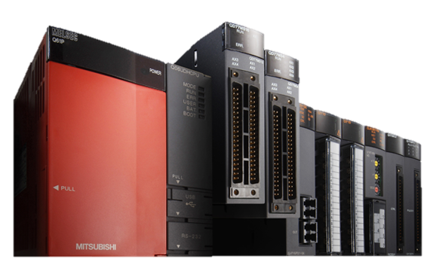
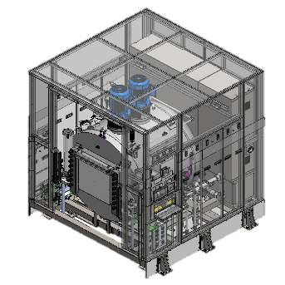
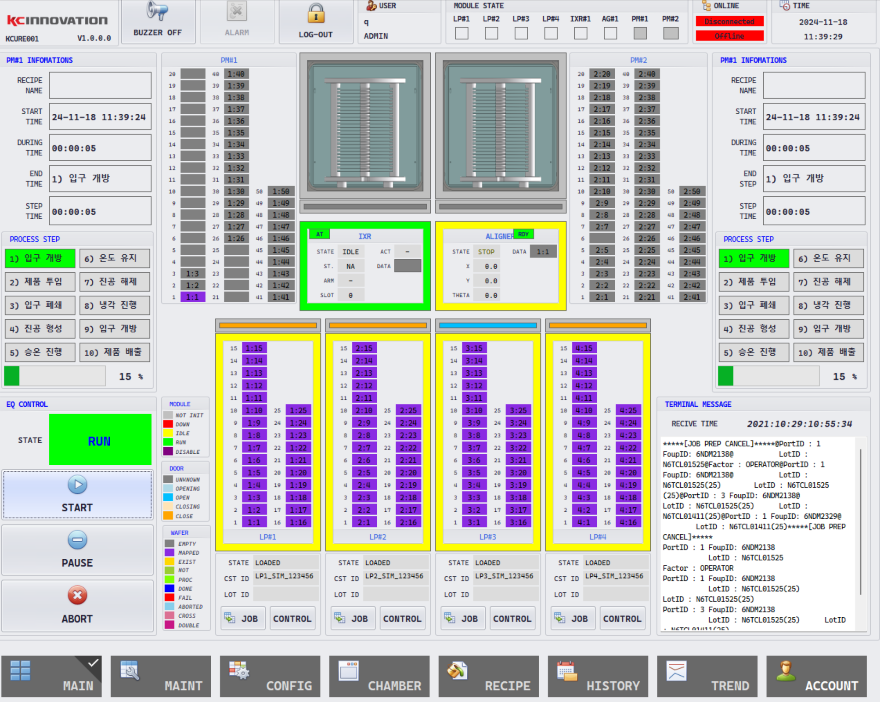
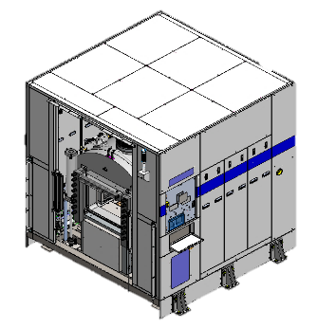
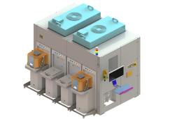

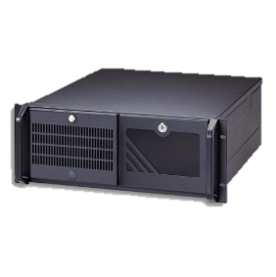
3. KPO 제어 시스템 모식도
Wafer 의 경화를 위한 압력/농도/온도/시간 등의 값을 공정 레시피로 작성하여 운용할 수 있습니다.
EFEM 제어를 통해 Wafer 를 반송하고 PLC 에 레시피를 적용하여, 공정 데이터를 추적 및 관리합니다.
KPO CTC
PLC
직관적 GUI 제공
레시피 기능 제공
데이터 뷰어 제공
SECS/GEM 제공
입출력 제어
압력 제어
온도 제어
농도 제어
히터 제어
EFEM
KPO
IPC
EtherCAT
Ethernet

Slide 6
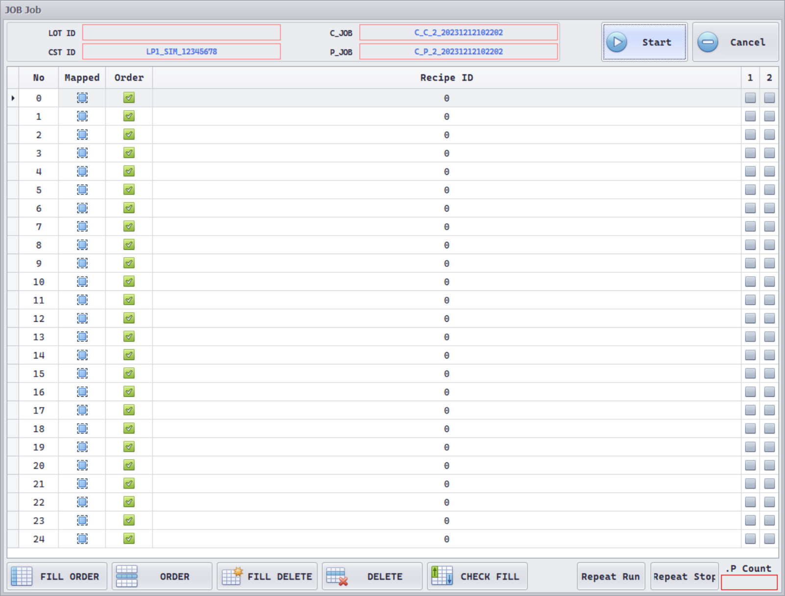
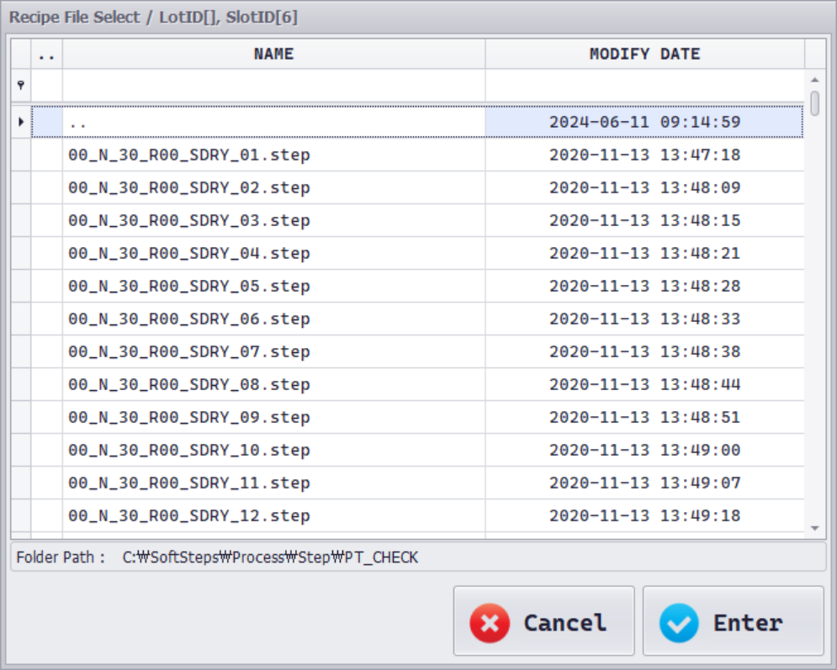
4. GUI - MAIN
KPO 설비의 주 화면 입니다. 각 장치의 상태 및 공정 현황을 표출합니다.
공정 진행 정보
장치별 연결 상태
공정 진척도
챔버 슬롯 정보
장치 상태 표시
생산모니터링 메시지
설비 제어 버튼
FOUP 작업 버튼
메뉴 이동 버튼

Slide 7
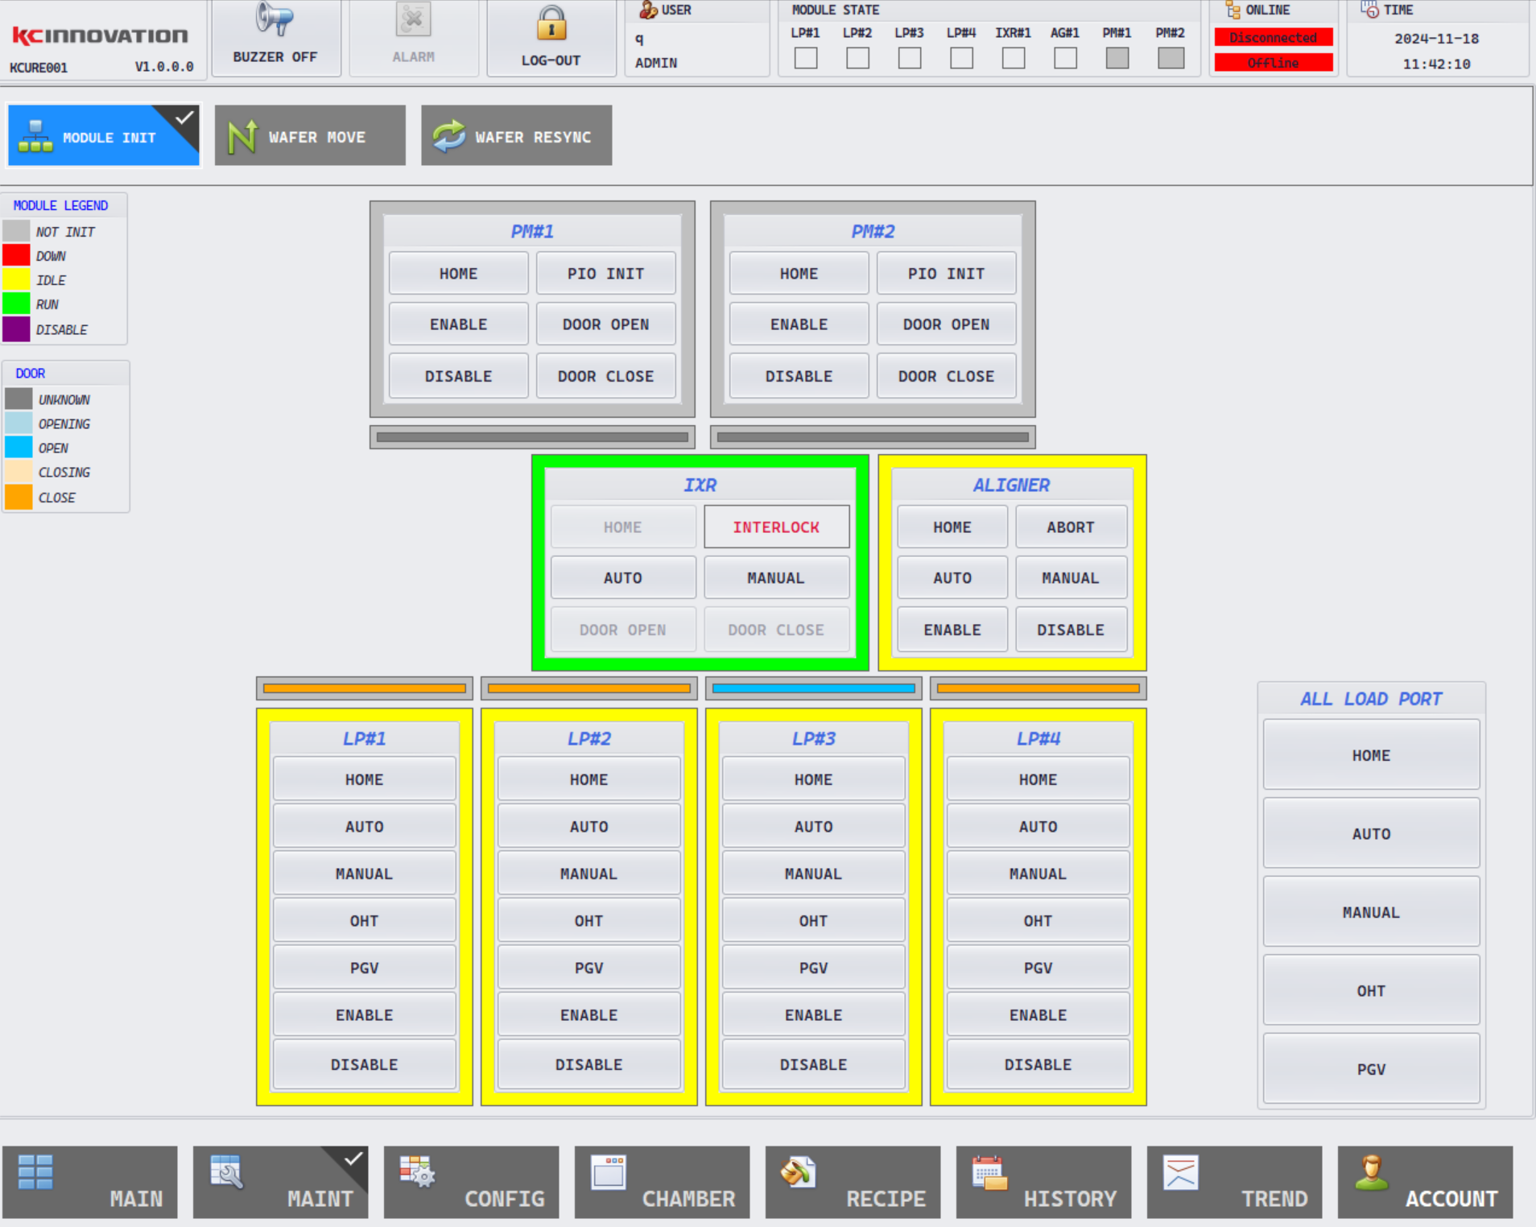
4. GUI – MAINT (장치)
각 장치의 상태를 표출하고 상태 변경 조작을 수행합니다.
하위 메뉴 버튼
상태별 색상표
문 상태 색상 표시
장치 상태 색상 표시
장치 조작 버튼

Slide 8
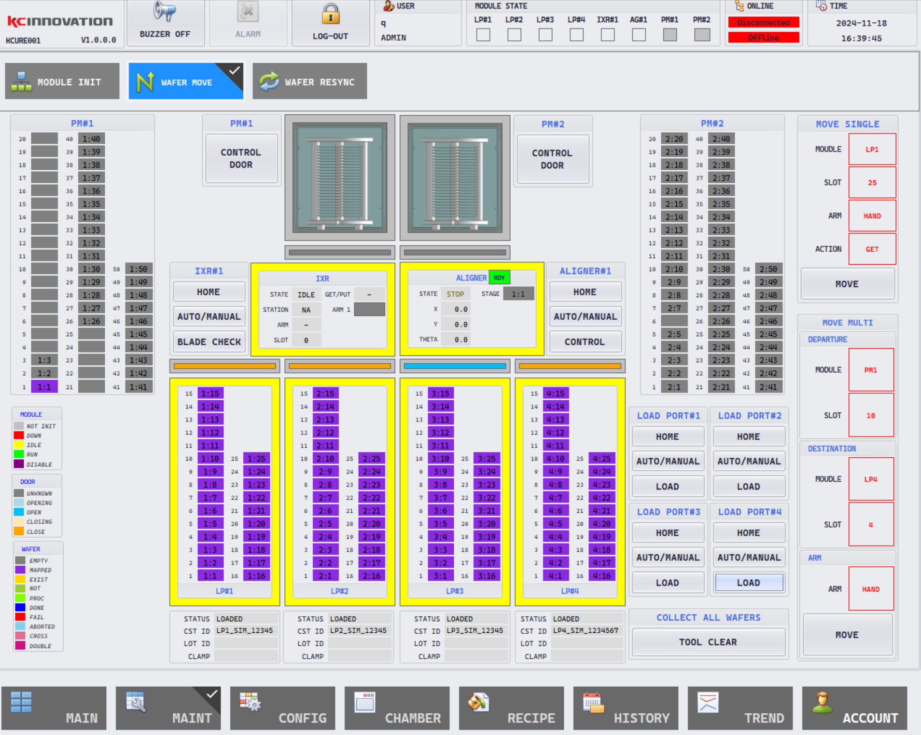
4. GUI – MAINT (WAFER 반송)
웨이퍼의 수동 반송을 위한 조작을 수행합니다.
로봇 분리 동작 제어
작업 대상
작업 슬롯
작업 핸드
작업 유형
로봇 연결 동작 제어

Slide 9
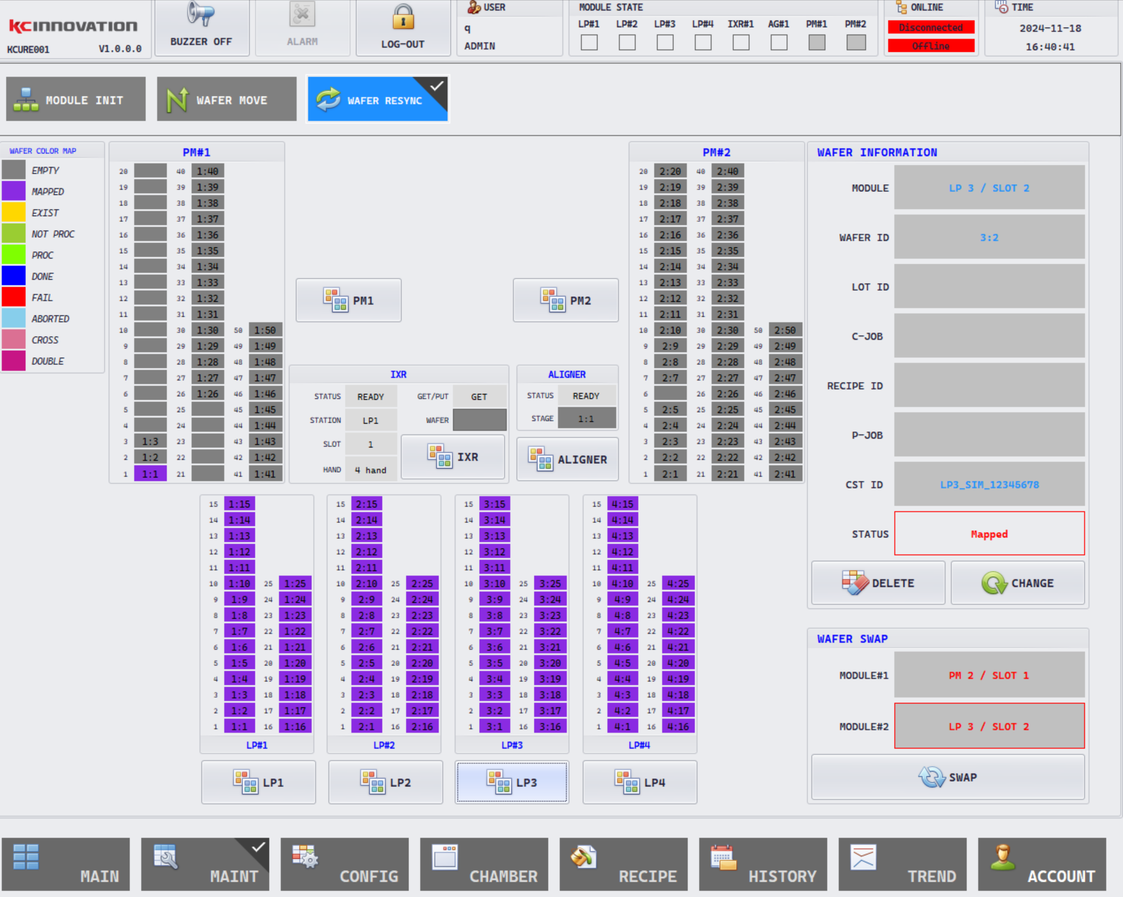
4. GUI – MAINT (웨이퍼 정보 조작)
각 장치의 웨이퍼 정보 조회 및 수정을 수행합니다.
웨이퍼 선택 버튼
웨이퍼 정보 표시
정보 변경 버튼
웨이퍼 정보 교환

Slide 10
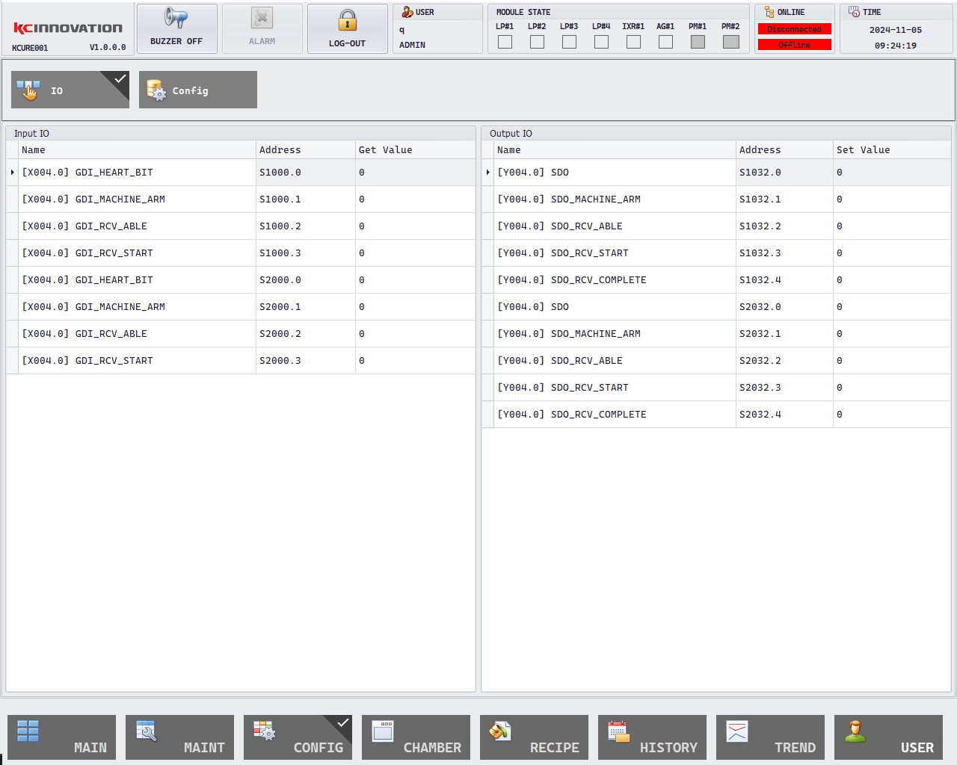
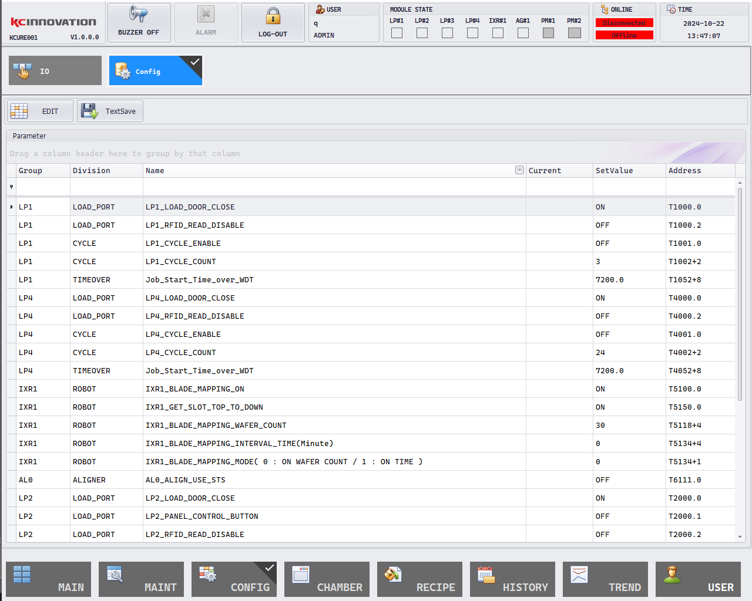
4. GUI – CONFIG
각 장치의 I/O 조작 및 설정 적용을 수행합니다.
I/O 조회 및 출력 제어
설정 항목 조회 및 적용

Slide 11
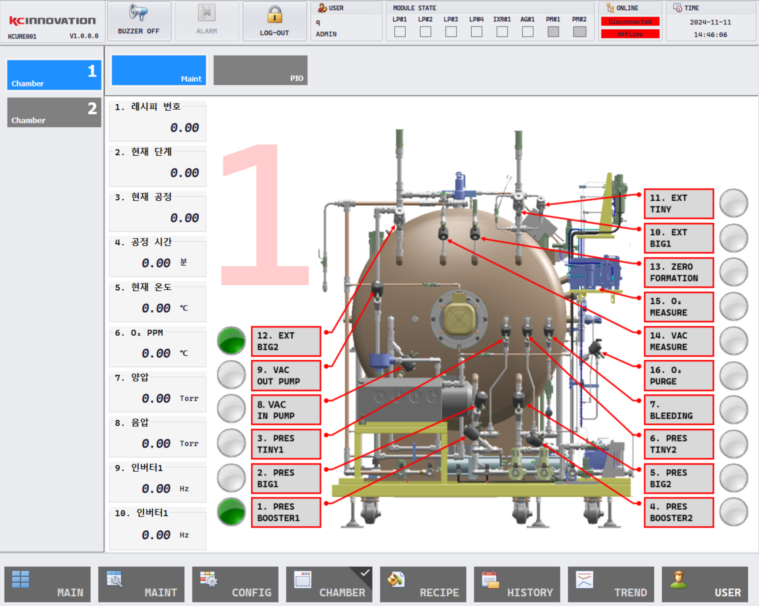
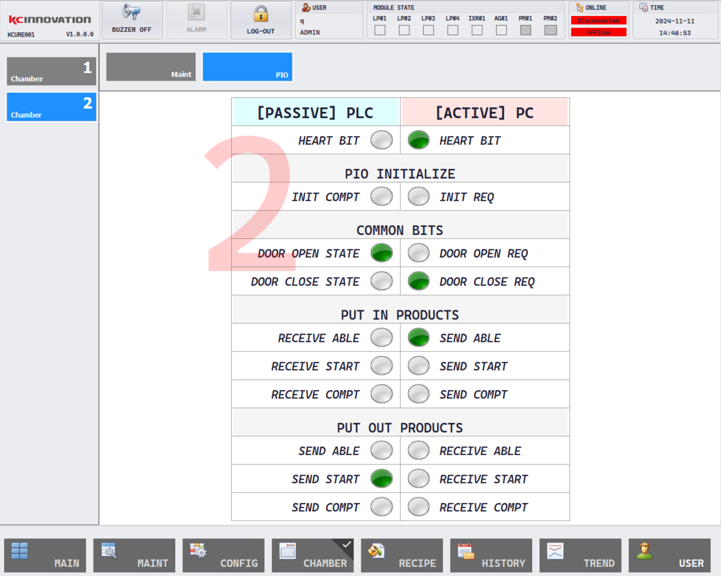
4. GUI – CHAMBER
각 챔버의 상태 조회 및 IO 조작을 수행합니다.
상태 조회 및
I/O 출력 제어
PIO 상태 조회 및 조작

Slide 12
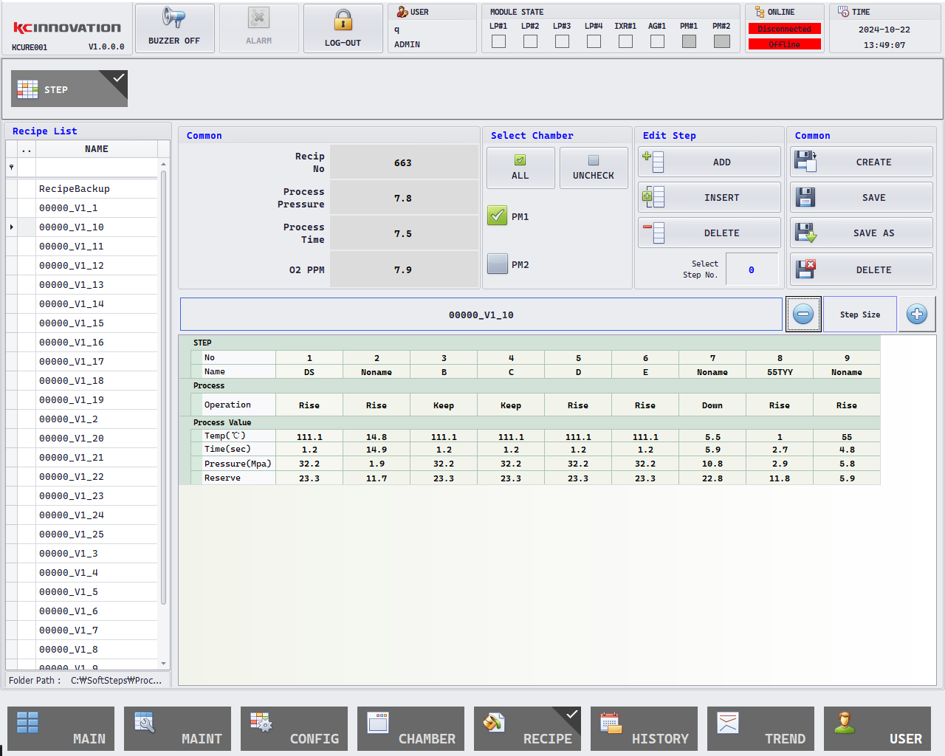
4. GUI – RECIPE
공정에 사용될 레시피의 생성 및 관리를 수행합니다.
레시피 목록
레시피 생성 및 저장
레시피 항목

Slide 13
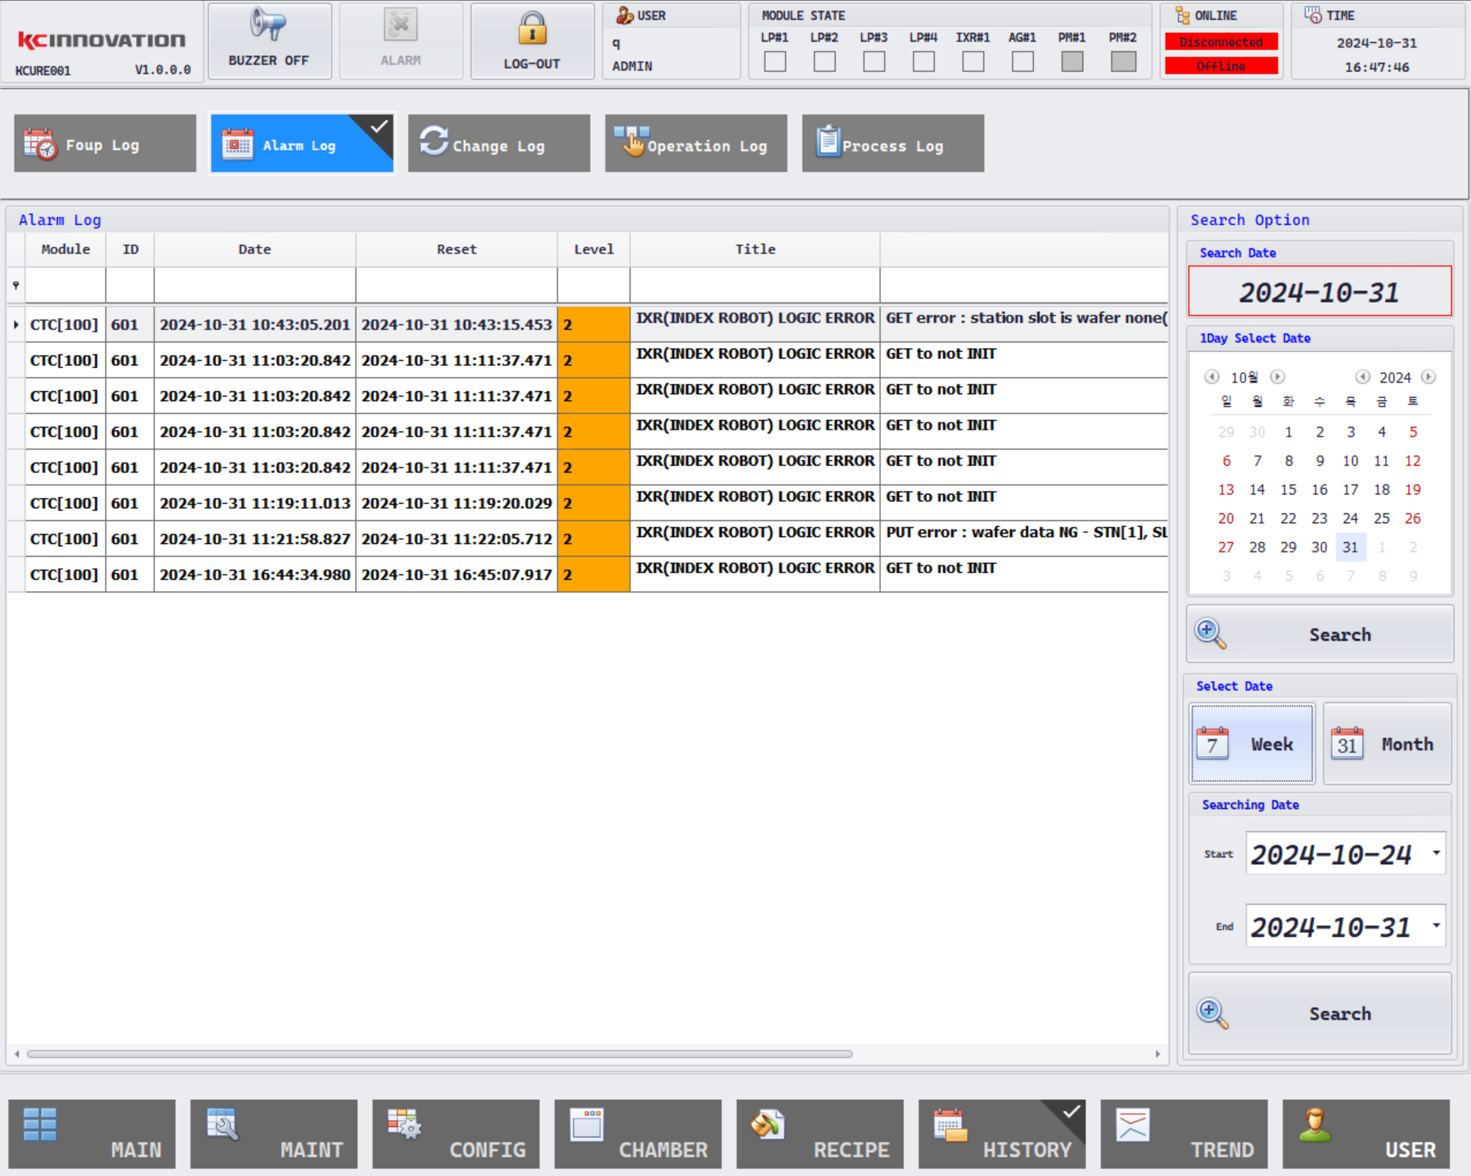
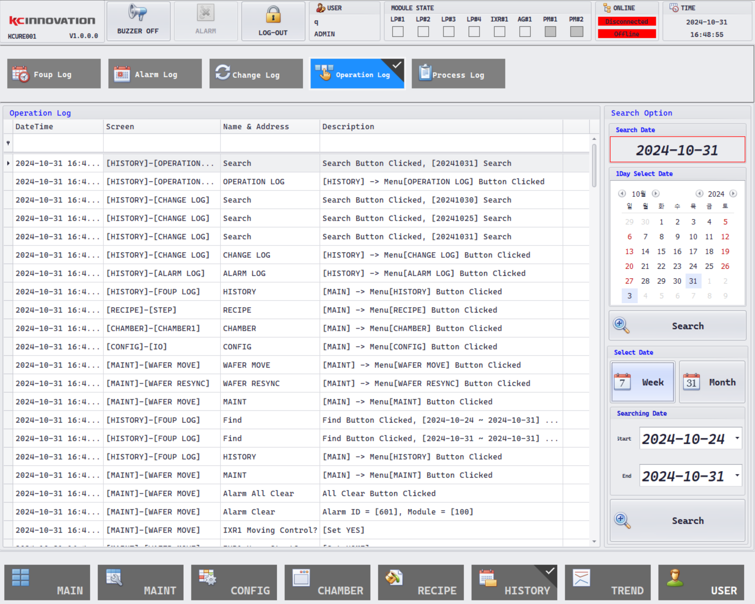
4. GUI – HISTORY
시스템 운용에 따른 이력 조회를 수행합니다.
이력 유형
날짜 조회 기능

Slide 14
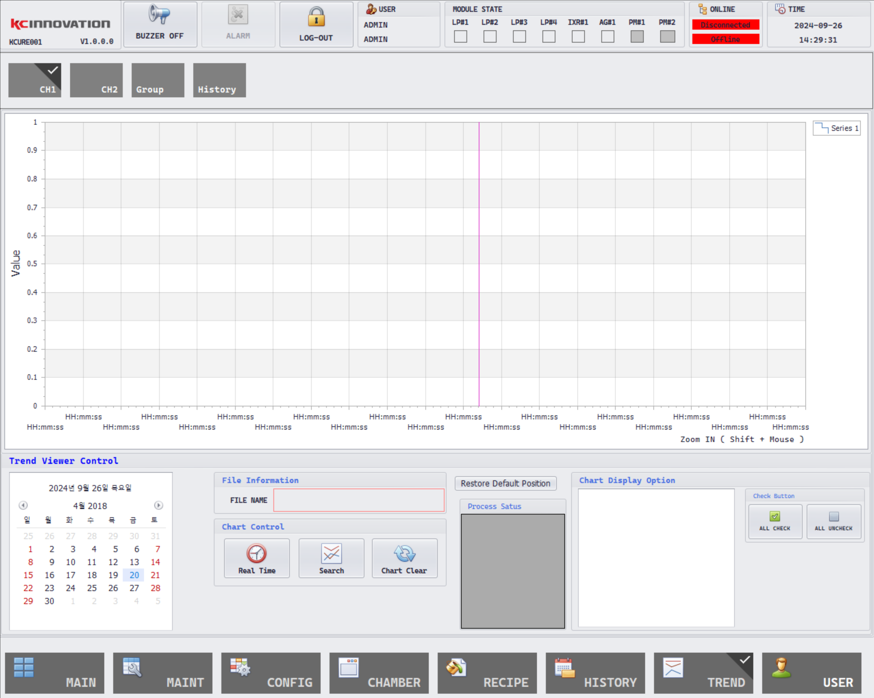
4. GUI – TREND
공정 운용 중 수집된 데이터의 시각화를 수행합니다.
데이터 뷰어
데이터 선택 및 조회

Slide 15
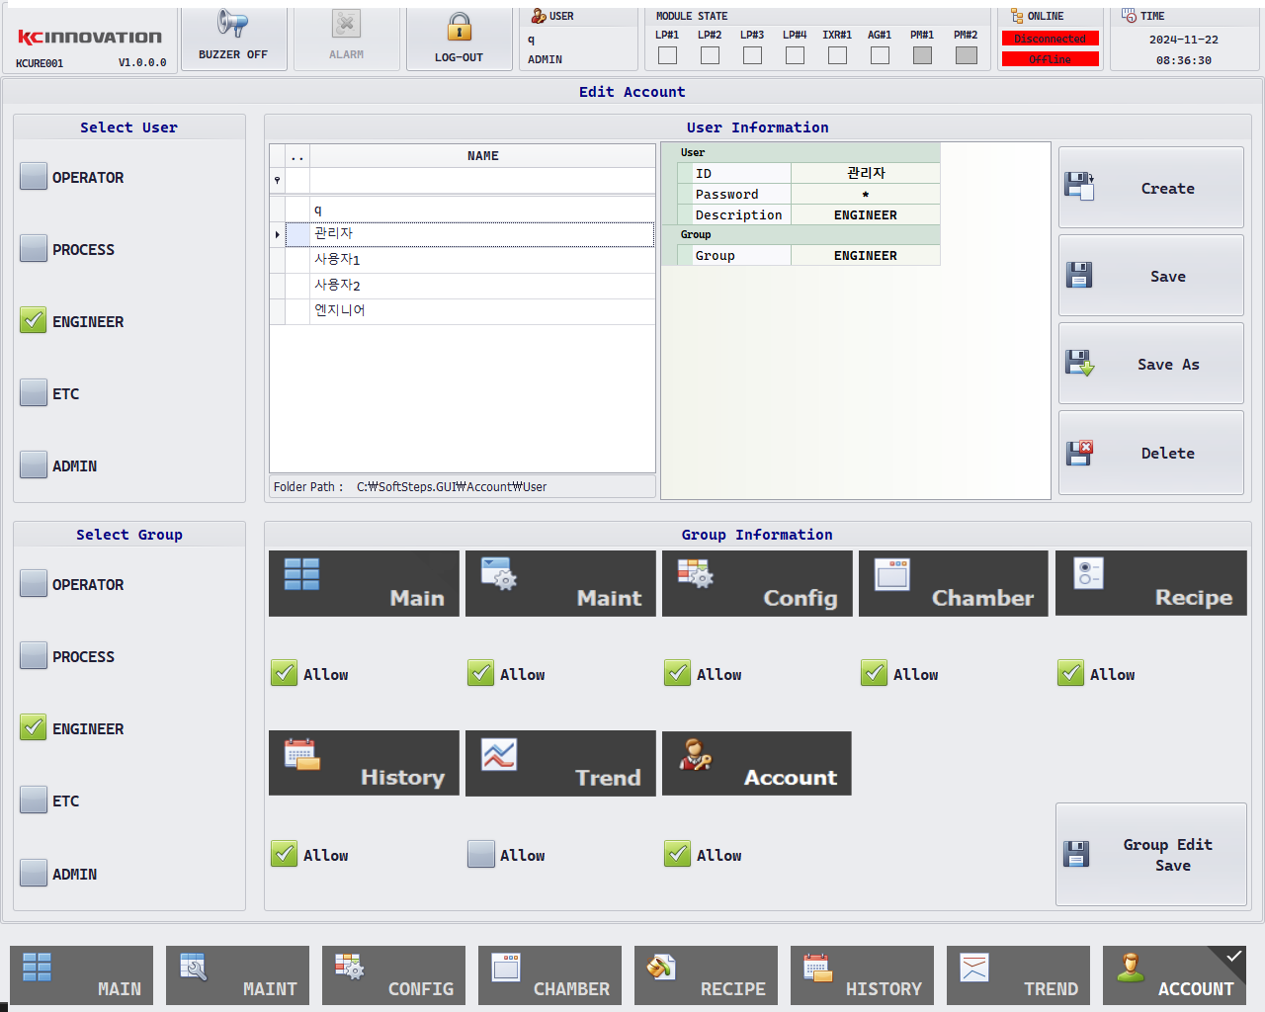
4. GUI – ACCOUNT
사용자 생성, 삭제 및 시스템 사용 권한 부여를 수행합니다.
사용자 목록 및 정보
생성 및 삭제
권한 설정

